Slide 1
Развитие информационной культуры обучающихся средствами внеурочной деятельности

Slide 2
Информационная культура – элемент общей культуры человека, представляющий собой совокупность знаний, умений, норм, ценностей, связанных с потреблением и созиданием информационных ресурсов и выполнением информационной деятельности на репродуктивном и творческом уровнях.
ИСПОЛЬЗОВАНИЕ
НОВАЯ ИНФОРМАЦИЯ
ПОЛУЧЕНИЕ
ВОСПРИЯТИЕ

Slide 3
Медиа - от латинского “media” (средство), средства массовой коммуникации
(печать, фотография, радио, телевидение, мультимедийные компьютерные системы, сеть Интернет).
МЕДИАТИЗИРОВАННОЕ ОБЩЕСТВО

Slide 4
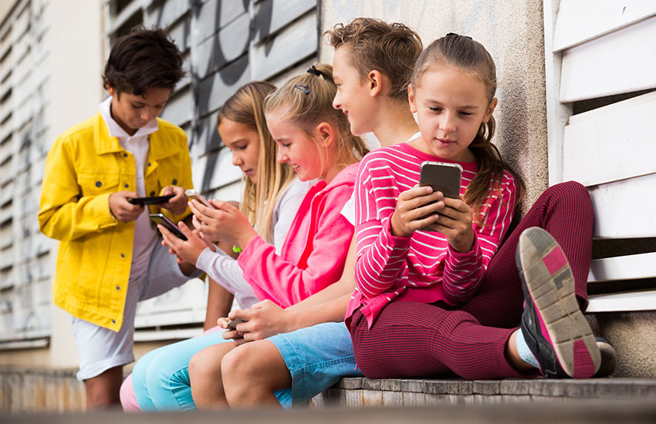
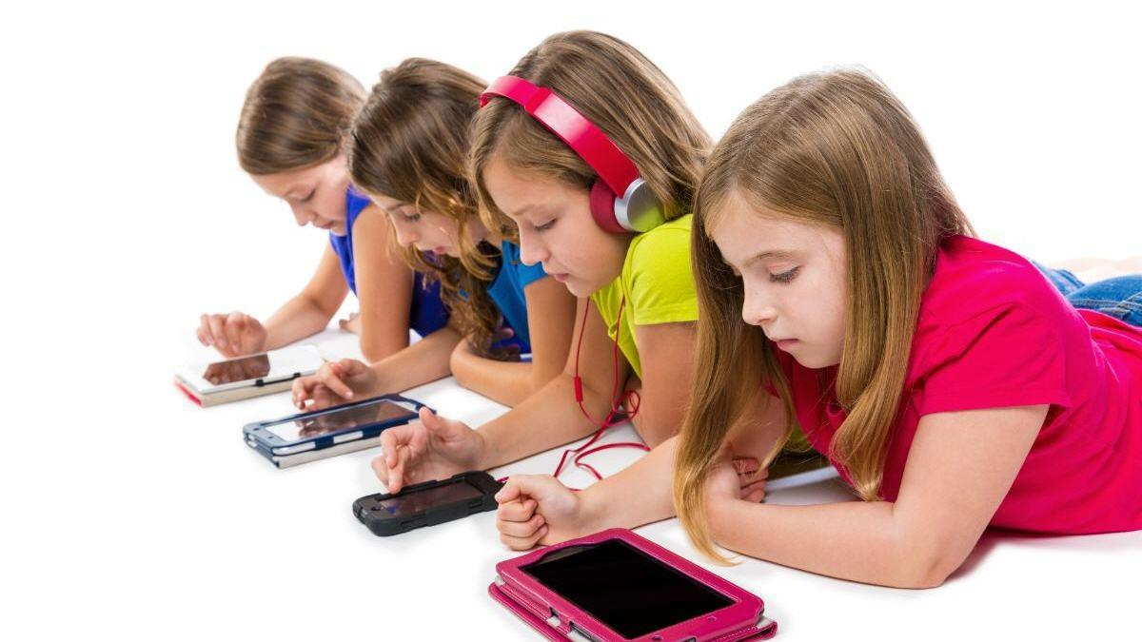
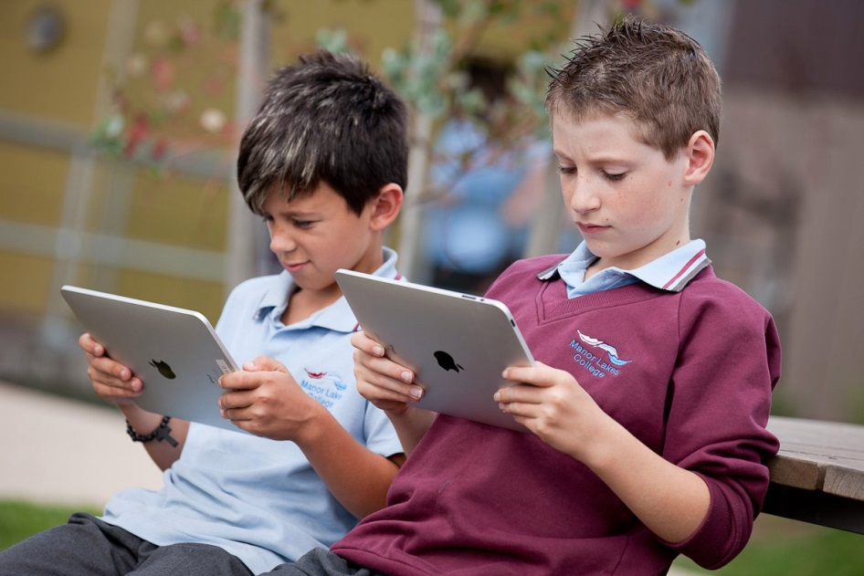
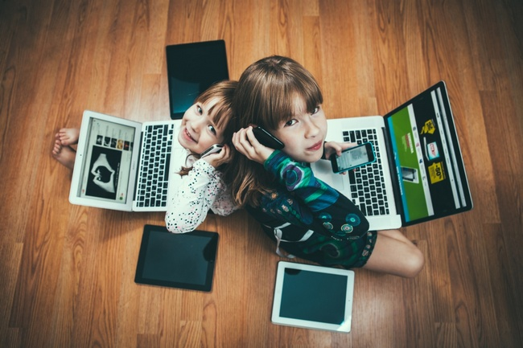
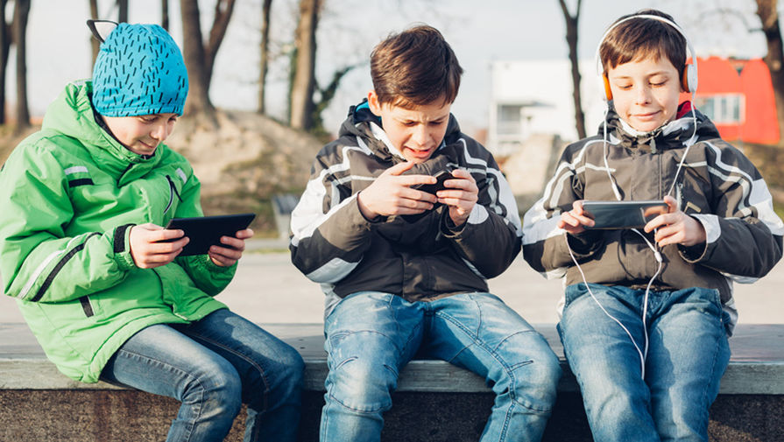

Slide 5
ИНФОРМАЦИЯ

Slide 6
Факторы влияния СМИ на жизнь школьника
Положительное влияние
Отрицательное влияние
информативность;
доступность информации;
несложная интерпретация информации;
динамичность подачи информации;
наглядность.
огромное количество неправдоподобной информации;
проявление агрессии у молодежи;
распространение нравственной вседозволенности;
пропаганда жестокости и насилия.

Slide 7
Учащимся необходимо научиться определять, каковы самые хорошие информационные ресурсы и как максимально сократить время пребывания в развивающемся медийном информационном и виртуальном киберпространстве, получая при этом наибольшее количество необходимой информации

Slide 9
Цель школьных медиа (совместно создаваемых обучающимися и педагогическими работниками средств распространения текстовой, аудио- и видеоинформации) — развитие коммуникативной культуры обучающихся, формирование навыков общения и сотрудничества, поддержка творческой самореализации обучающихся.

Slide 11
ФУНКЦИИ ШКОЛЬНЫХ МЕДИА
1
Инормативная
2
Социально-ориентирующая
3
4
5
Коммуникативная
Регулятивная
Организаторская
Профессиональная
6
7
Профилактическая
8
Обучающая

